Slide 1
数字设计实践与 Verilog硬件描述语言
高翠芸
School of Computer Science
gaocuiyun@hit.edu.cn

Slide 2
主要内容
数字系统设计
Verilog HDL基本知识
Verilog HDL语法
方法：
讲义 自学 实践

Slide 3
数字系统概念
数字系统：是指对数字信息进行存储、传输、处理的电子系统。它的输入和输出都是数字量。
通常把门电路、触发器等称为逻辑器件；
将由逻辑器件构成，能执行某单一功能的电路，如计数器、译码器、加法器等，称为逻辑功能部件；
把由逻辑功能部件组成的能实现复杂功能的数字电路称数字系统。

Slide 4
复杂的数字系统
嵌入式微处理机系统
数字信号处理系统
高速并行计算逻辑
高速通信协议电路
高速编码/解码、加密/解密电路
复杂的多功能智能接口
门逻辑总数超过几万门达到几百甚至达几千万门的数字系统
Notes:
人工智能里面就有非常大量的一些重复性、需要并行计算的工作，像图像识别、图像处理、深度学习等等。

Slide 5
数字设计的发展
行为
行为综合
电子系统设计自动化EDA
（Eletronic Design Automation）
20世纪90年代
电子设计自动化
功能
逻辑综合
计算机辅助工程设计CAE
（computer Assist Engineering）
逻辑
20世纪80年代
计算机辅助工程
布局布线
版图
计算机辅助设计CAD
（computer Assist Design）
20世纪70年代
计算机辅助设计
图形生成
掩膜

Slide 6
EDA技术
EDA（Electronic Design Automation）电子设计自动化
以计算机为工具，在EDA软件平台上，用硬件描述语言完成设计文件，然后由计算机自动地完成逻辑编译、化简、分割、综合、优化、布局、布线和仿真，直至对于特定目标芯片的适配编译、逻辑映射和编程下载等工作。
设计者的工作——从概念、算法、协议等设计电子系统
计算机的工作——电路设计、性能分析到设计出IC版图或PCB版图
Notes:
在可编程逻辑器件（如CPLD、FPGA）上实现，后面讲

Slide 7
什么是硬件描述语言
具有特殊结构能够对硬件逻辑电路的功能进行描述的一种高级编程语言
软件？
描述什么：
描述电路的连接
描述电路的功能
在不同抽象级上描述电路
描述电路的时序
表达具有并行性
硬件描述语言（HDL）
Hardware Description Language
Description
≠ Design
硬件？
Notes:
在可编程逻辑器件（如CPLD、FPGA）上实现

Slide 8
为什么要使用硬件描述语言
电路的逻辑功能容易理解；
便于计算机对逻辑进行分析处理；
把逻辑设计与具体电路的实现分成两个独立的阶段来操作；
逻辑设计与实现的工艺无关；
逻辑设计的资源积累可以重复使用；
可以由多人共同更好更快地设计非常复杂的逻辑电路（几十万门以上的逻辑系统。

Slide 9
VHDL vs. Verilog
VHDL:
起源于ADA语言
侧重于系统级描述
含有大量的内置数据类型和用户自定义类型
Verilog:
起源于C语言
侧重于电路级描述
数据类型由语言本身定义，含有专门描述连线等的类型
行为级的抽象
VHDL
系统级
Verilog
算法级
RTL级
门级
VITAL
开关级
Verilog与VHDL建模能力的比较
Verilog 应用较广泛、起步更容易！
Notes:
在可编程逻辑器件（如CPLD、FPGA）上实现
还有一种语言现在CPU设计的领域也有很多人在用，Chisel（Constructing Hardware In a Scala Embedded Language）是UC Berkeley开发的一种开源硬件构造语言。但是脱离硬件非常远，如果没有打下很好的硬件基础，直接学的话在一些深入的设计上问题会很大，如果有学生感兴趣也可以自学。

Slide 10
Top-Down设计思想
系统级设计
模块A
模块B
模块C
模块A1
模块A2
模块A3
模块B1
模块B2
模块C1
模块C2
模块C3

Slide 11
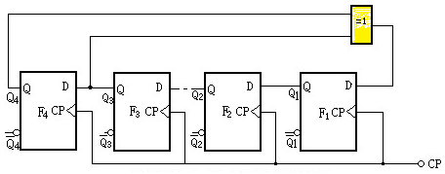
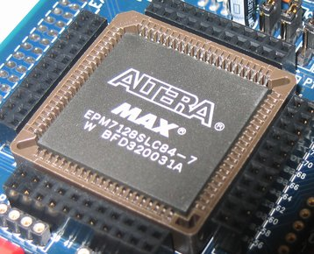
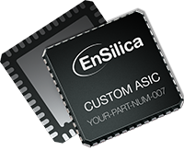
软件描述语言和硬件描述语言的区别
C、ASM…程序
软件程序编译器COMPILER
CPU指令/数据代码：010010 10010 1 100
(a) 软件语言设计目标流程
VHDL/VERILOG程序
硬件描述语言综合器SYNTHESIZER
(b) 硬件语言设计目标流程
PLD
ASIC器件
Notes:
特定用途集成电路（application specific integrated circuit）
PLD: 可编程逻辑器件
ALTERA：是位于美国硅谷的一家可编程逻辑器件和可反复配置的复杂数字电路的制造企业。该公司于1984年推出了其首款可编程逻辑设备。Altera的主要产品为FPGA、CPLD复杂可编程逻辑设备和ASIC。2015年被Intel所收购。

Slide 12
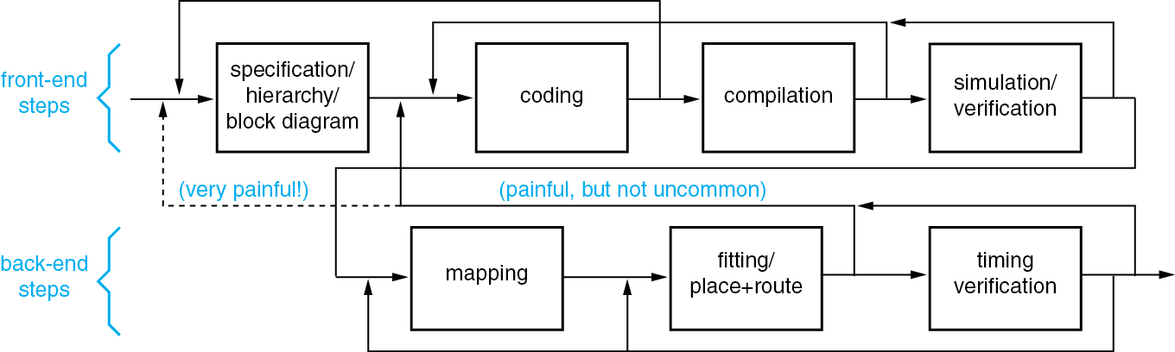
基于HDL的设计流程
功能说明：准确地描述电路或系统应该做什么，包括所有输入和输出（“接口”）的描述及实现的功能。
方框图：展示系统的输入、输出、功能模块、内部数据通路和重要的控制信号。
设计代码：用硬件描述语言实现电路或系统设计

Slide 13
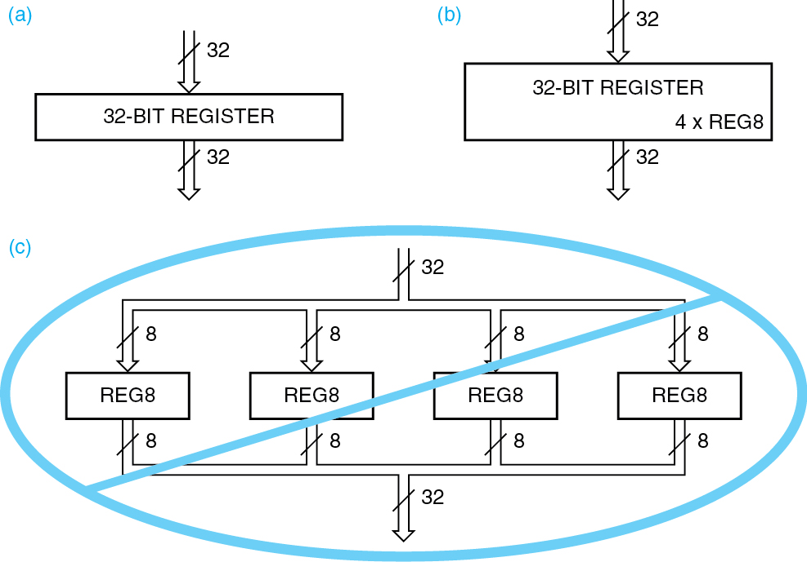
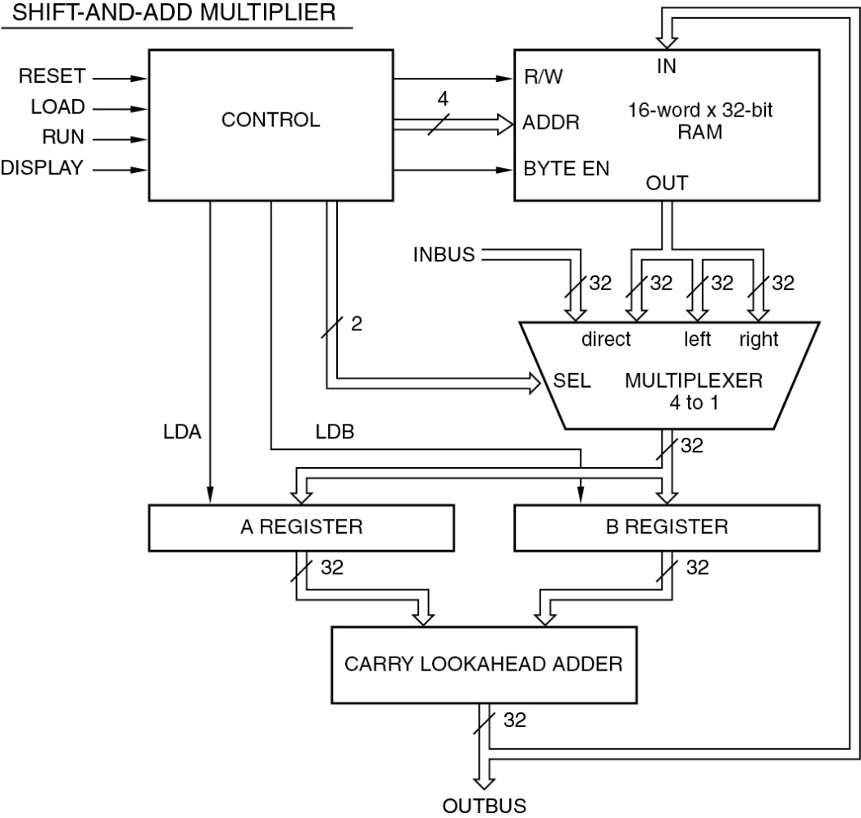
方框图
明确展示最重要的系统元件，以及这些元件怎样共同工作

Slide 14
Verilog HDL语言介绍

Slide 15
什么是Verilog HDL
Verilog HDL是硬件描述语言的一种，用于数字电子系统设计。设计者可以用它进行各种级别的逻辑设计，可用它进行数字逻辑系统的仿真验证、时序分析、逻辑综合。它是目前应用最广泛的一种硬件描述语言。
与VHDL相比：
有较多的第三方工具的支持
语法结构比VHDL简单
学习起来比VHDL容易
仿真工具比较好使
测试激励模块容易编写
Notes:
这么多优势的主要原因是因为类C

Slide 16
应用情况和适用的设计
Verilog较为适合系统级(System)、算法级(Algorithm)、寄存器传输级(RTL)、逻辑(Logic)、门级(Gate)和电路开关级(Switch)的设计。

Slide 17
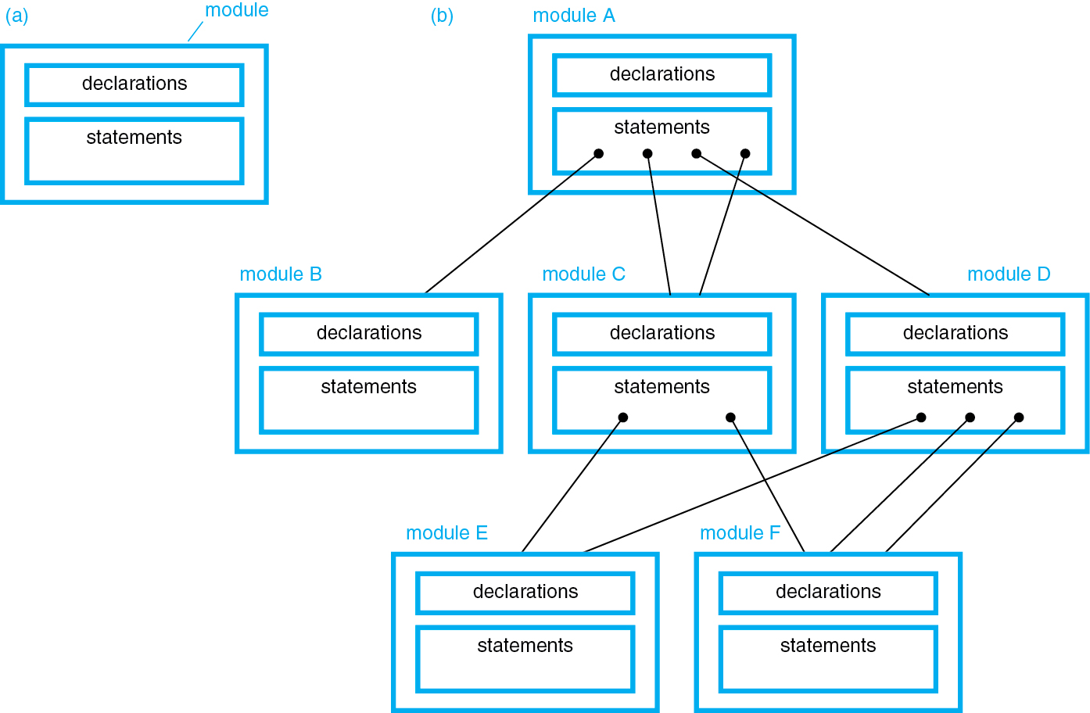
Verilog模型和模块
Verilog设计的基本单元是模块（module)

Slide 18
Verilog HDL的特点
形式化地表示电路的行为和结构；
从C编程语言中继承了多种操作符和结构；
可在多个层次上对所设计的系统加以描述，语言对设计规模不加任何限制；
具有混合建模能力：一个设计中的各子模块可用不同级别的抽象模型来描述；
基本逻辑门、开关级结构模型均内置于语言中，可直接调用。
易学易用，功能强大

Slide 19
Verilog HDL描述方式
只描述行为特征，不涉及电路的实现，一种高级语言描述方式。
行为型描述
给出逻辑方程，通过assign连续赋值实现组合逻辑功能。
数据流型描述
调用Verilog语言已定义的基元（实体）描述逻辑电路的方式。
结构型描述

Slide 20
Verilog HDL的抽象级别
行为描述语言&结构描述语言
系统级：
用高级语言结构实现设计模块的外部性能的模型；
算法级：
用高级语言结构实现设计算法的模型；
RTL级（寄存器传输级）：
描述数据在寄存器之间流动和如何处理这些数据的模型；
门级：
描述逻辑门以及逻辑门之间的连接的模型；
开关级：
描述器件中三极管和存储节点以及它们之间连接的模型。
行
为
级
描
述
侧重对模块行为功能
的抽象描述
结
构
级
描
述
侧重对模块
内部结构实现的具体描述
Notes:
行为描述，是从电路的功能出发，关注逻辑电路输入、输出的因果关系，即在何种输入条件下产生何种输出，描述的是一种行为特性。采用任何Verilog语法进行描述的方式,的三个抽象级别中只有RTL级才与逻辑电路有明确的对应关系.行为级描述，是从电路的功能出发，采用任何Verilog语法进行描述的方式，像我们前面介绍过的always块儿、initial块儿、if语句、case语句、阻塞赋值语句、非阻塞赋值语句等等都属于行为描述。我们平时编写的代码通常都是在行为级描述这个抽象级别。RTL级描述的目标是可综合，也就是说能形成最终的逻辑门级网表，映射到我们芯片中的逻辑资源上。
结构级描述就是通过调用逻辑元件并描述它们之间连接的方式来建立逻辑电路的Verilog模型，它包含模块实例和基本元件实例,在Verilog中，有26种结构级关键字，包括多输入门、多输出门、三态门、上拉下拉电阻、MOS开关以及双向开关

Slide 21
行为级Verilog HDL
在行为级模型中，逻辑功能描述采用高级语言结构，如@、while、wait、if、case。
RTL模块是可综合的，它是行为模块的一个子集合。
行为级Verilog
module muxtwo (out, a, b, sl); //二选一多路选择器
input a, b, sl; //输入信号名
output out; //输出信号名
reg out;
always @( sl or a or b)
if (! sl) out = a; //控制信号sl为非，输出与输入信号a一致
else out = b; //控制信号sl为非，输出与输入信号b一致
endmodule
a
out
b
sl
二选一多路选择器
Notes:
MUX的行为可以描述为：只要信号a或b或sel发生变化，如果sel为0则选择a输出；否则选择b输出。这个行为的描述并没有说明如果输入 a 或 b是三态的（高阻时）输出应该是什么，但有具体结构的真实电路是有一定的输出的。
RTL模块的数据流动必须基于时钟。RTL模块在每个时钟的沿时刻，其变量的值必定是精确的。

Slide 22
结构级Verilog HDL
Verilog内部带有描述基本逻辑功能的基本单元(primitive)，如and门。
综合产生的结果网表通常是结构级的。
结构级Verilog适合开发小规模元件
a
sela
u2
module muxtwo (out, a, b, sl);//二选一多路选择器
input a, b, sl;
output out;
not u1 (nsl, sl ); //nsl=~sl
and #1 u2 (sela, a, nsl); //sela=a&nsl
and #1 u3 (selb, b, sl); //selb=b&sl
or #2 u4 (out, sela, selb);//out=sela|selb
endmodule
u1
nsl
u4
out
u3
selb
b
sl
二选一多路选择器

Slide 23
学习Verilog HDL的要点
一定要对电路图和电路的时序图有深刻的认识
编写Verilog代码的目的是生成实际硬件电路。
而电路一般都不是串行执行的，很多时候都是并行工作的。
衡量Verilog代码的唯一标准：就是在代码正确与清晰的前提下，可以生成结构尽可能简单、功能却非常强大的电路！
不是所有的Verilog代码都能转换成实际电路(“可综合”)。
另外，即使用可综合的代码去编写，如果你描述的电路实际上无法实现，也是无法综合的!
Notes:
在我们这门课中提到的语法大部分都是可综合的

Slide 24
Verilog HDL语法

Slide 25
Verilog HDL语法
模块的结构
标识符和数据类型
运算符及表达式
赋值语句和块语句
条件语句和循环语句
模块的调用
模块的测试

Slide 26
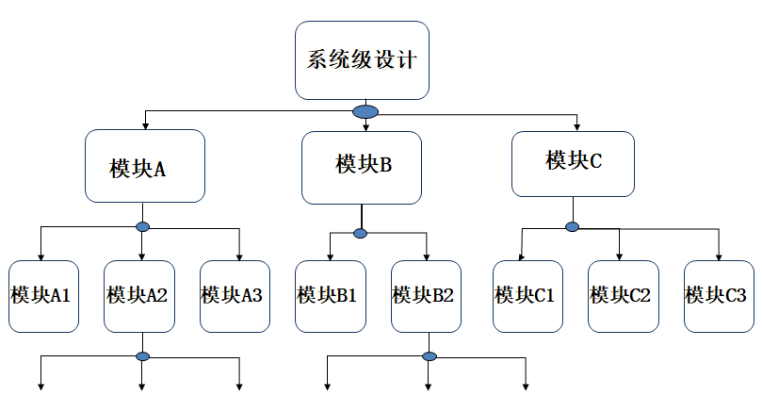
Verilog的模块
Verilog的基本设计单元是“模块”，模块的实际意义是代表硬件电路上的逻辑实体，模块之间是并行运行的。
模块内容：
描述接口
描述逻辑功能（定义输入是如何影响输出的）
module block(a,b,c,d);
input a,b;
output c,d;
assign c=a|b;
assign d=a&b;
endmodule
a
c
b
d
程序模块
电路图符号
Notes:
一个复杂电路的完整Verilog HDL模型是由若个 Verilog HDL 模块构成的，每一个模块又可以由若干个子模块构成。

Slide 27
模块基本结构
模块声明：
module module_name（port_list）; //模块名（端口声明列表）
端口定义：
input[信号位宽]; //输入声明
output [信号位宽] ; //输出声明
…
数据类型说明：
reg [信号位宽] ; //寄存器类型声明
wire [信号位宽] ; //线网类型声明
parameter; //参数声明
…
功能描述： //主程序代码
assign a=b+c
always@(posedge clk or negedge reset)
function
task
…
endmodule

Slide 28
模块声明
module module_name（port_list）; //模块名（端口声明列表）
“模块名”是模块唯一的标识符，区分大小写。
“端口列表”是由模块各个输入、输出和双向端口组成的列表。(input,output,inout)
端口用来与其它模块进行连接，括号中的列表以“,”来区分，列表的顺序没有规定，先后自由。
module muxtwo (out, a, b, sl); //二选一多路选择器
input a, b, sl;
output out;
reg out;
always @( sl or a or b)
if (! sl) out = a;
else out = b;
endmodule
module muxtwo (out, a, b, sl);

Slide 29
端口定义
module muxtwo (out, a, b, sl); //二选一多路选择器
input a, b, sl; //输入信号名
output out; //输出信号名
reg out;
always @( sl or a or b)
if (! sl) out = a;
//控制信号sl为非，输出与输入信号a一致
else out = b;
//控制信号sl为非，输出与输入信号b一致
endmodule
input[信号位宽]; //输入声明
output [信号位宽]; //输出声明
inout[信号位宽] ; //输入/输出端口
input a, b, sl; //输入信号名
output out; //输出信号名
输入端口： 模块从外界读取数据的接口，是连线类型
输出端口：模块向外界传输数据的接口，是连线或寄存器型
输入输出端口：可读取数据也可接收数据的端口，数据是双向的，是连线型
端口定义也可以写在端口声明的位置：
module module_name(input port1,input port2,…output port1,…);
Notes:
在顶层模块中，端口对应的物理模型是芯片的管脚。在内部子模块中，端口对应的物理模型是内部连线。

Slide 30
数据类型说明
module muxtwo (out, a, b, sl); //二选一多路选择器
input a, b, sl; //输入信号名
output out; //输出信号名
reg out;
always @( sl or a or b)
if (! sl) out = a;
//控制信号sl为非，输出与输入信号a一致
else out = b;
//控制信号sl为非，输出与输入信号b一致
endmodule
reg [信号位宽] ; //寄存器类型声明
wire [信号位宽] ; //线网类型声明
parameter; //参数声明
reg out;//输出信号reg类型
模块中用到的所有信号都必须进行数据类型的定义。
声明变量的数据类型后，不能再进行更改
在VerilogHDL中只要在使用前声明即可
声明后的变量、参数不能再次重新声明
声明后的数据使用时的配对数据必须和声明的数据类型一致
Notes:
Verilog共有19种数据类型，这三种是最基本的数据类型

Slide 31
Verilog HDL语法
模块的结构
标识符和数据类型
运算符及表达式
赋值语句和块语句
条件语句和循环语句
模块的调用
模块的测试

Slide 32
标识符
赋给对象的唯一名称，可以是字母、数字、下划线和符号“$”的组合，且首字符只能是字母或者下划线。
大小写敏感。
关键词用小写字母定义，如：always,and,assign等
注释有两种：
以“/*”开头，以“*/”结束。
以“//”开头到本行结束。

Slide 33
数据类型
共有19种数据类型，分为物理数据类型和抽象数据类型
物理数据类型：抽象数据程度比较低，与实际硬件电路的映射关系明显。
连线型wire、寄存器型reg、存储器型memory 等
抽象数据类型：用于进行辅助设计和验证的数据类型
整型integer、时间型time、实型real、参数型parameter等
数据类型分为常量和变量，分别属于以上类型。
常量：数字、参数型parameter
变量：连线型wire、寄存器型reg、存储器型memory 等

Slide 34
数字
整数：
二进制(b或B)、十进制(d或D)、十六进制(h或H)、八进制(o或O)
表达方式：
<位宽><进制><数字>，这是一种全面的描述方式
8’b10101100 //位宽为8的数的二进制表示，’b表示二进制
8’ha2 //位宽为8的数的十六进制表示，’h表示十六进制
没有数字位宽采用默认位宽（这由具体的机器系统决定，但至少32位）
在< 数字>这种描述方式中，采用默认进制（十进制）
负数：
位宽表达式前加一个减号，减号必须写在数字定义表达式最前面。
-8’d5 //-5

Slide 35
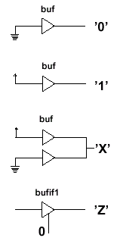
四种逻辑值
低电平、逻辑0、“假”、接地
高电平，逻辑1、“真”
不确定或未知的逻辑状态
高阻态

Slide 36
参数型（ parameter ）
定义格式：
parameter 参数名1=表达式1，…，参数名n=表达式n；
其中，表达式既可以是常数，也可以是表达式。参数定义完以后，程序中出现的所有的参数名都将被替换为相对应的表达式。
parameter length=32,weight=16;//定义了两个参数
属于常量，常用来定义延迟时间和变量的位宽。
在模块或实例引用时，可通过参数传递改变在被引用模块或实例中已定义的参数。

Slide 37
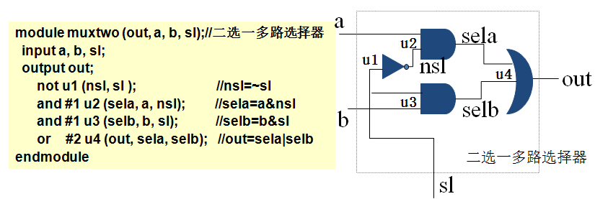
线网类型（wire）
硬件电路中元件之间实际连线的抽象。( 如器件的管脚，内部器件如与非门的输出等)。
不存贮逻辑值，必须由器件驱动。通常由assign 进行赋值。
如 assign Y = ~（A & C）；
当一个wire 类型的信号没有被驱动时，缺省值为Z（高阻）。
信号没有定义数据类型时，缺省为 wire 类型。

Slide 38
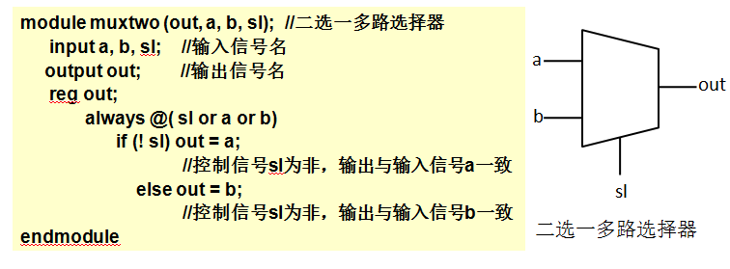
寄存器类型（reg）
reg型的变量具有状态保存的作用。综合后常常是寄存器或触发器的输出，但不一定总是这样。
在过程块“always”块内被赋值的每一个信号都必须定义成reg型。
reg型的变量只能在initial或always过程语句的内部被赋值。
没有赋值情况下默认为不定值x。
reg型和wire型的区别：
reg型保持最后一次赋值
wire型需要持续的驱动

Slide 39
如何选择正确的数据类型？
输入端口（input）：可以由寄存器或线网连接驱动，但它本身只能驱动线网连接。
输出端口（output） ：可以由寄存器或线网连接驱动，但它本身只能驱动线网连接。
输入/输出端口（in/out）:只可以由线网连接驱动，但它本身只能驱动线网连接。
如果信号变量是在过程块（ initial块 或 always块）中被赋值的，必须把它声明为寄存器类型变量

Slide 40
如何选择正确的数据类型？
module U(Y, A, B_);
output Y;
input A,B:
wire Y, A, B;
and (Y, A, B);
endmodule
module top;
wire y;
reg a, b;
U u1(y,a,b);
initial
begin
a = 0; b = 0;
#10 a =1; ….
end
endmodule
模块U的边界
wire
wire/reg
wire/reg
输入端口
输出端口
wire
wire
输出/入端口
wire

Slide 41
Verilog HDL语法
模块的结构
标识符和数据类型
运算符及表达式
赋值语句和块语句
条件语句和循环语句
模块的调用
模块的测试

Slide 42
运算符
按功能分为以下几类：
算术运算符+，-，*，/，%
逻辑运算符： && ， || ， !
位运算符： ~, | , ^ ,& ,^~
赋值运算符 ：=，<=
关系运算符：> ， < ， >= ， <=
条件运算符： ？：
移位运算符： << ,>>
拼接运算符 ：{}
等式运算符：==，！=，===，！==
其他

Slide 43
运算符
算术运算符 ：+，-，*，/，%
在进行整数的除法运算时，结果要略去小数部分，只取整数部分；而进行取模运算时（%，亦称作求余运算符）结果的符号位采用模运算符中第一个操作数的符号。
在进行算术运算时，如果某一个操作数有不确定的值x，则整个结果也为不确定值x。
逻辑运算符： && ， || ， !
其中&&和||是双目运算符，其优先级别低于关系运算符，而 ！高于算术运算符。
位运算符： ~, | , ^ ,& ,^~
在不同长度的数据进行位运算时，系统会自动的将两个数右端对齐，位数少的操作数会在相应的高位补0，一时的两个操作数按位进行操作。
Notes:
逻辑运算符：(a>b)&&(x<y)可以写成：a>b&&x<y，但不要这样写

Slide 44
运算符
关系运算符：> ， < ， >= ， <=
如果关系运算是假的，则返回值是0，如果关系是真的，则返回值是1。
关系运算符的优先级别低于算数运算符。如：a<size-1等同于a<(size-1)
如果某个操作数值不定，则关系是模糊的，返回值是不定值。
移位运算符： << ,>>
a>>n其中a代表要进行移位的操作数，n代表要移几位。这两种移位运算都用0来填补移出的空位。如果操作数已经定义了位宽，则进行移位后操作数改变，但是其位宽不变。
拼接运算符 ：{}
{信号1的某几位，信号2的某几位，......信号n的某几位} 将某些信号的某些为列出来，中间用逗号分开，最后用大括号括起来表示一个整体的信号。在位拼接的表达式中不允许存在没有指明位数的信号。

Slide 45
运算符
等式运算符：==，！=，===，！==
==，！=：X和Z进行比较时为X
===，！==：操作数相同结果为1，常用于case表达式的判别。
=== | 0 | 1 | x | z |  | == | 0 | 1 | x | z
0 | 1 | 0 | 0 | 0 |  | 0 | 1 | 0 | x | x
1 | 0 | 1 | 0 | 0 |  | 1 | 0 | 1 | x | x
x | 0 | 0 | 1 | 0 |  | x | x | x | x | x
z | 0 | 0 | 0 | 1 |  | z | x | x | x | x

Slide 46
运算符优先级别表

Slide 47
逻辑门的描述
 | Verilog描述 | 逻辑表达式
与门 | F = A & B ; | F=AB
或门 | F = A | B ; | F=A+B
非门 | F = ~A ; | F=A′
与非门 | F = ~ (A & B); | F=(AB)′
或非门 | F = ~ (A | B); | F=(A+B)′
与或非门 | F = ~((A & B) | (C & D)); | F=(AB+CD)′
异或门 | F = (A ^ B); F = (~A&B ) | (A& ~B); | F=A⊕B F=A′B+AB′
同或门 | F = (A ~^ B); F = ~ (A ^ B); F = (~A&~B ) | (A& B); | F=(A⊕B)′ F=A′B′+AB

